Slide 1
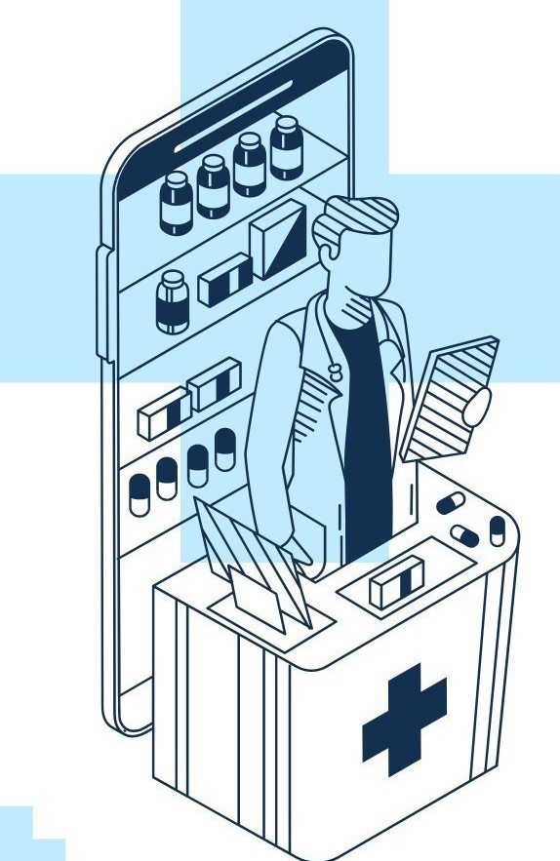
PROJET :
Application Web Pour La Gestion De Vente Des Médicaments Et Des Produits De Parapharmacie

Slide 2

L’intitulée Du Projet : ASAPHAR.MA

Slide 3
Bref descriptif de projet
Ce projet consiste à développer une application permettant à la pharmacie de gérer les ventes des médicaments et des produits cosmétiques, les ordonnances ainsi que le processus d'achat commander et livraison.
L'environnement de ce projet est Pewer designer . J'ai eu recoure, le long de ce projet au concept UML de conception, et
l'objectif de ce projet est d'obtenir des résultats de la conception et la modélisation d'une application Web pour la gestion de vente des médicaments et des produits cosmétique.

Slide 4
En fait, la fiabilité d'un système dépend de l'approche utilisée. Nous avons adopté pour un processus de développement logiciel appelé Pewer designer. est un logiciel générique qui utilise UML comme langage de modélisation.
Ce logiciel simplifié aux caractéristiques suivantes :
· Piloté par les cas d'utilisation d'UML
· Ne néglige pas l'analyse et la conception
· Utilise 20% d'UML pour modéliser 80% du système
logiciel simplifié est composé des phases suivantes :
· Analyse
· Conception
. Dessin le Diagramme de cas d'utilisation et Diagramme de classe

Slide 5
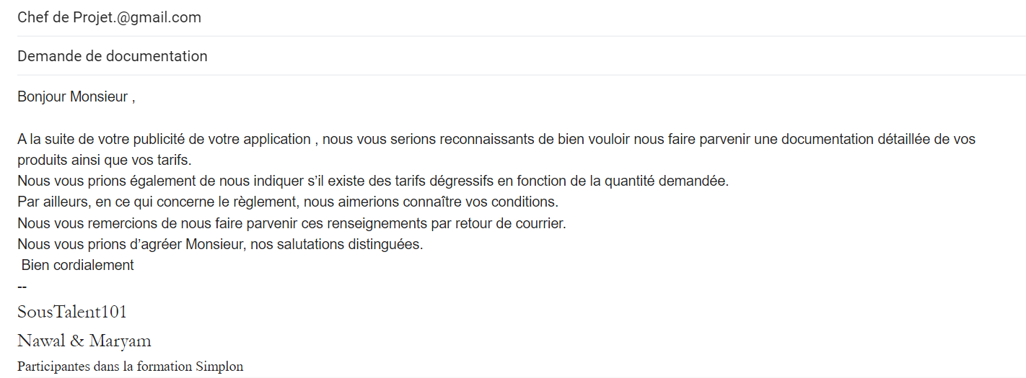
Mail Officiel Destiné Au Chef Du Projet

Slide 6
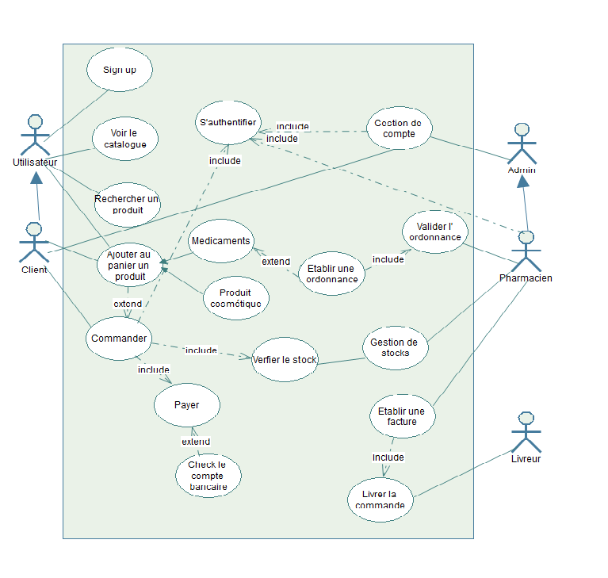
Diagramme cas d’utilisation

Slide 7
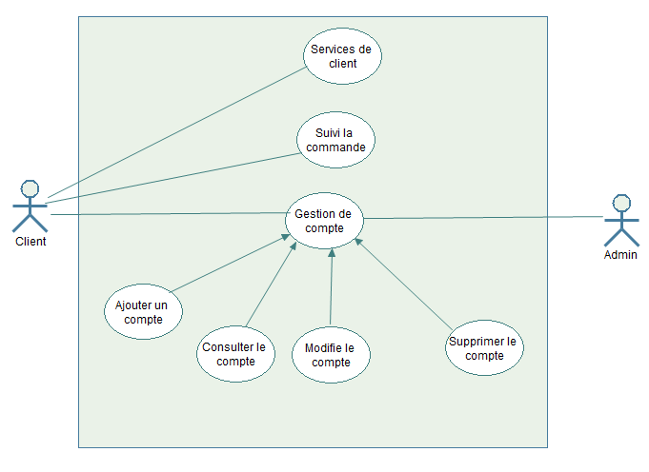
Diagramme cas d’utilisation << gestion de compte >>

Slide 8
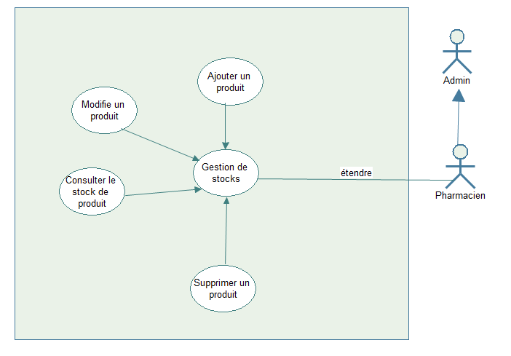
Diagramme cas d’utilisation << gestion de stock >>

Slide 9
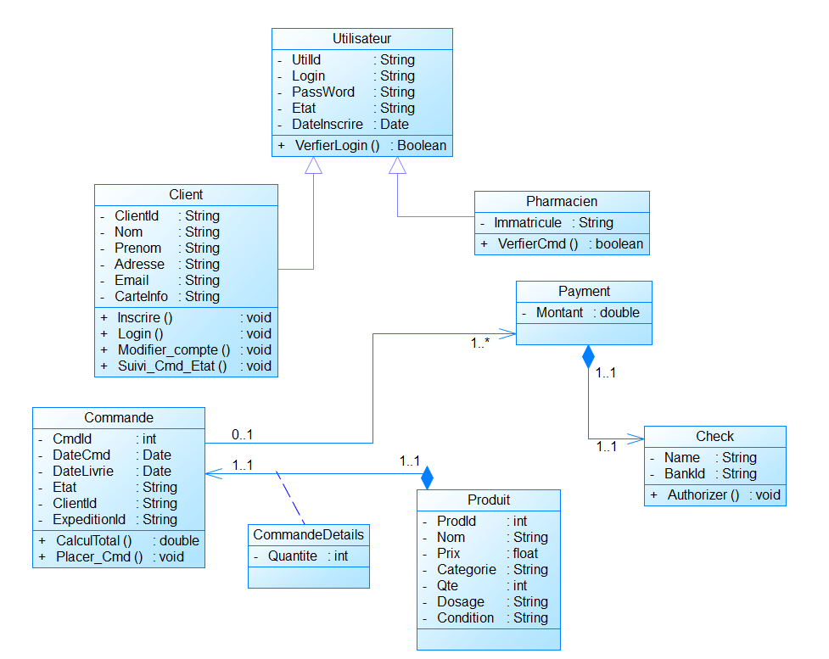
Diagramme de classe

